Slide 1
Организация работы по противодействию коррупции

Slide 2
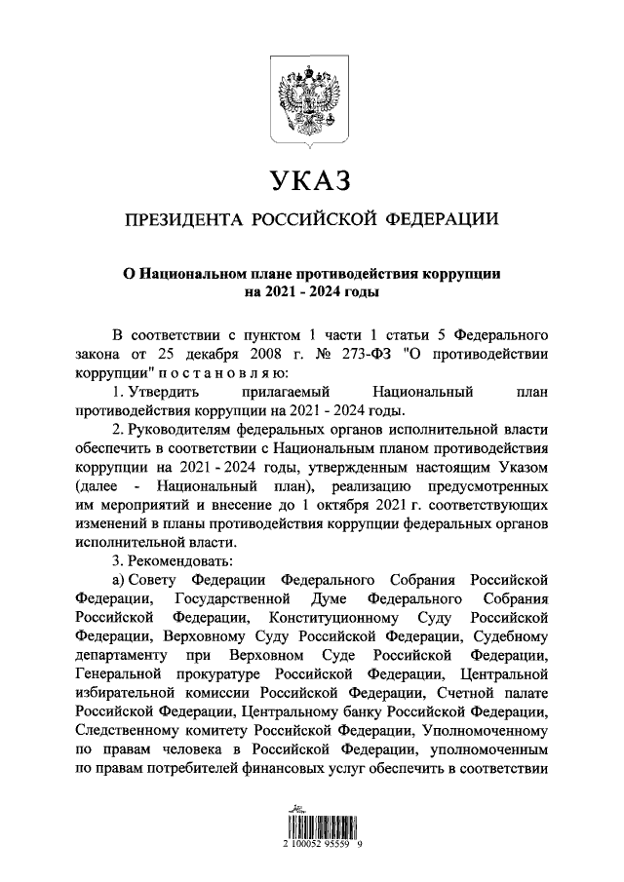
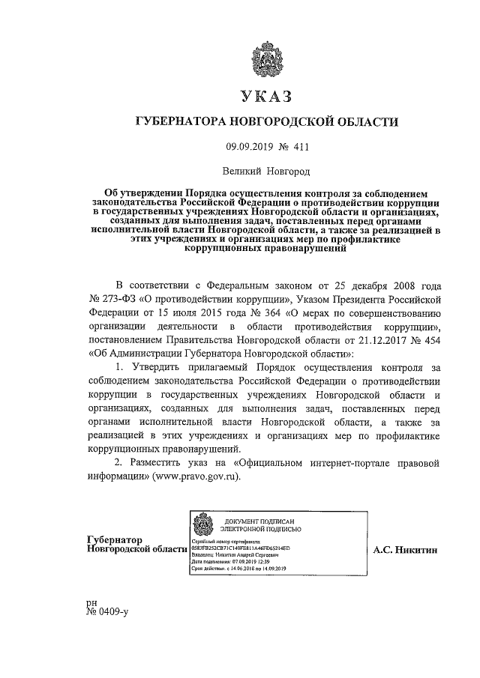
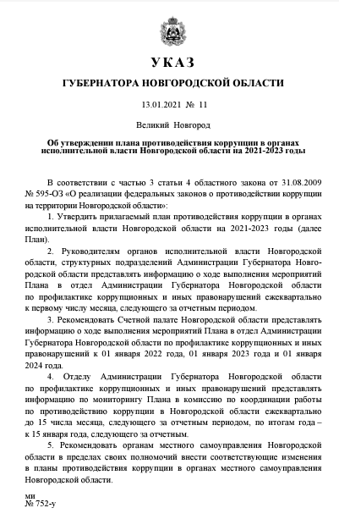
Основные нормативные акты в сфере противодействия коррупции
2

Slide 3
Противодействие коррупции
3
Противодействие коррупции – деятельность федеральных органов государственной власти, органов государственной власти субъектов Российской Федерации, органов местного самоуправления, институтов гражданского общества, организаций и физических лиц в пределах их полномочий
а) по предупреждению коррупции, в том числе по выявлению и последующему устранению причин коррупции (профилактика коррупции);
б) по выявлению, предупреждению, пресечению, раскрытию и расследованию коррупционных правонарушений (борьба с коррупцией);
в) по минимизации и (или) ликвидации последствий коррупционных правонарушений.
Пункт 2 статьи 1 Федерального закона
от 25 декабря 2008 г. № 273-ФЗ
«О противодействии коррупции»

Slide 4
Основные принципы противодействия коррупции
4
1. Принцип соответствия политики учреждения действующему законодательству и общепринятым нормам.
Соответствие реализуемых антикоррупционных мероприятий Конституции Российской Федерации, заключенным Российской Федерацией международным договорам, законодательству Российской Федерации, законодательству Новгородской области, а также иным нормативным правовым актам, применимым к учреждению.
2. Принцип личного примера руководства.
Ключевая роль руководства учреждения в формировании культуры нетерпимости к коррупции и в создании внутриорганизационной системы предупреждения и противодействия коррупции.
3. Принцип вовлеченности работников.
Информированность работников организации о положениях антикоррупционного законодательства и их активное участие в формировании и реализации антикоррупционных стандартов и процедур (сотрудники должны быть ознакомлены под роспись со всеми нормативным (локальными) актами по противодействию коррупции).

Slide 5
Основные принципы противодействия коррупции
5
4. Принцип соразмерности антикоррупционных процедур риску коррупции.
Разработка и выполнение комплекса мероприятий, позволяющих снизить вероятность вовлечения организации, ее руководителей и сотрудников в коррупционную деятельность, осуществляется с учетом существующих в деятельности данной организации коррупционных рисков.
5. Принцип эффективности антикоррупционных процедур.
Применение в организации таких антикоррупционных мероприятий, которые приносят значимый результат.
6. Принцип ответственности и неотвратимости наказания.
Неотвратимость наказания для работников организации вне зависимости от занимаемой должности, стажа работы и иных условий в случае совершения ими коррупционных правонарушений в связи с исполнением трудовых обязанностей, а также персональная ответственность руководства организации за реализацию внутриорганизационной антикоррупционной политики.

Slide 6
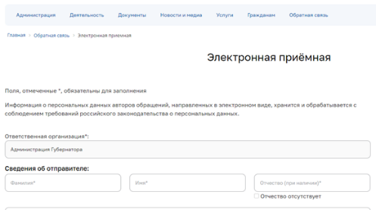
7. Принцип открытости
6
Информирование контрагентов, партнеров и общественности о принятых антикоррупционных стандартах.
Приказ Министерства труда и социальной защиты Российской Федерации от 7 октября 2013 г. № 530н
«Требования к размещению и наполнению подразделов, посвященных вопросам противодействия коррупции, официальных сайтов федеральных государственных органов, Центрального банка Российской Федерации, Пенсионного фонда Российской Федерации, Фонда социального страхования Российской Федерации, Федерального фонда обязательного медицинского страхования, государственных корпораций (компаний), иных организаций, созданных на основании федеральных законов» (далее – Приказ Минтруда)
https://www.novreg.ru/
Интернет-приёмная Губернатора Новгородской области и Правительства Новгородской области
Ежеквартальные «прямые линии» по вопросам противодействия коррупции

Slide 7
Подраздел, посвященный вопросам противодействия коррупции
7
В разделе "Противодействие коррупции" сайтов содержатся последовательные ссылки на следующие подразделы:
Нормативные правовые и иные акты в сфере противодействия коррупции
Антикоррупционная экспертиза
Методические материалы
Формы документов, связанных с противодействием коррупции, для заполнения
Сведения о доходах, расходах, об имуществе и обязательствах имущественного характера
Комиссия по соблюдению требований к служебному поведению и урегулированию конфликта интересов
Обратная связь для сообщений о фактах коррупции

Slide 8
Подраздел «Нормативные правовые и иные акты в сфере противодействия коррупции» содержит:
8
а) список гиперссылок действующих федеральных законов, указов Президента Российской Федерации, постановлений Правительства Российской Федерации и иных нормативных правовых актов по вопросам противодействия коррупции для последовательного перехода на официальный интернет-портал правовой информации (www.pravo.gov.ru). Список гиперссылок должен быть структурирован по видам нормативных правовых актов: федеральные законы, указы Президента Российской Федерации, постановления Правительства Российской Федерации; иные нормативные правовые акты; б) список гиперссылок нормативных правовых актов и иных актов (локальных нормативных актов) по вопросам противодействия коррупции с приложением файлов, содержащих полный текст акта.
! Нормативные и иные акты должны размещаться в действующей редакции.
Со всеми действующими федеральными законами, указами Президента Российской Федерации, постановлениями Правительства Российской Федерации, международными правовыми актами в сфере противодействия коррупции можно ознакомиться на официальном сайте Министерства труда и социального развития Российской Федерации https://mintrud.gov.ru/ministry/anticorruption/legislation/0.

Slide 9
9
Подраздел «Формы документов, связанных с противодействием коррупции, для заполнения»
а) обращение гражданина, юридического лица по фактам коррупционных правонарушений;
б) обращение гражданина, замещавшего в государственном органе должность государственной службы, включенную в перечень должностей, утвержденный нормативным правовым актом Российской Федерации, о даче согласия на замещение должности в коммерческой или некоммерческой организации либо на выполнение работы на условиях гражданско-правового договора в коммерческой или некоммерческой организации, если отдельные функции по государственному управлению этой организацией входили в его должностные (служебные) обязанности, до истечения двух лет со дня увольнения с государственной службы;
в) уведомление представителя нанимателя (работодателя) о намерении выполнять иную оплачиваемую работу; г) уведомление представителя нанимателя (работодателя) о фактах обращения в целях склонения служащего (работника) к совершению коррупционных правонарушений; д) уведомление представителя нанимателя (работодателя) и своего непосредственного начальника о возникшем конфликте интересов или о возможности его возникновения; е) заявление служащего (работника) о невозможности по объективным причинам представить сведения о доходах, об имуществе и обязательствах имущественного характера своих супруги (супруга) и несовершеннолетних детей; ж) справка о доходах, расходах, об имуществе и обязательствах имущественного характера;
з) уведомление о получении подарка;
и) заявление о выкупе подарка;
к) иные формы документов
! Гиперссылка, перекрестная с гиперссылкой, при переходе по которой осуществляется доступ к специальному программному обеспечению "Справки БК", размещенному на официальном сайте Президента Российской Федерации или на официальном сайте государственной информационной системы в области государственной службы в информационно-телекоммуникационной сети "Интернет".
http://www.kremlin.ru/structure/additional/12 https://gossluzhba.gov.ru/anticorruption/spravki_bk

Slide 10
Подраздел "Комиссия по соблюдению требований к служебному поведению и урегулированию конфликта интересов« содержит:
10
а) состав комиссии, включая членов комиссии, обладающих правом совещательного голоса, с указанием фамилии и инициалов, занимаемой должности (для представителей научных организаций и образовательных учреждений среднего, высшего и дополнительного профессионального образования - с указанием также и места работы);
б) Положение о комиссии;
в) сведения о состоявшемся заседании комиссии, принятых решениях;
! Состав комиссии должен быть актуальный

Slide 11
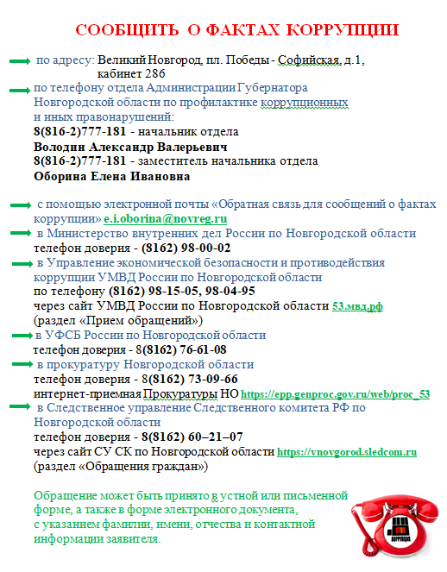
Подраздел «Обратная связь для сообщений о фактах коррупции» содержит:
11
Гиперссылку, перекрестную с гиперссылкой, при переходе по которой осуществляется доступ к подразделу "Обращения граждан", включающему в том числе информацию о:
а) нормативном правовом акте, регламентирующем порядок рассмотрения обращений граждан;
б) способах для граждан и юридических лиц беспрепятственно направлять свои обращения (информация о работе "горячей линии", "телефона доверия", отправке почтовых сообщений, форма направления сообщений гражданами и организациями через сайт).

Slide 12
Мониторинг раздела «Противодействие коррупции» сайтов учреждений, подведомственных Администрации Шимского муниципального района
12
МКУ «Центр обеспечения деятельности органов местного самоуправления
МКУ «Централизованная бухгалтерия»
МБУК "Шимская межпоселенческая библиотечная система«
МБУК «Шимская централизованная культурно-досуговая система»
МБУДО "Шимская детская школа искусств"
* Приказ Министерства труда и социальной защиты Российской Федерации от 7 октября 2013 г. № 530н «Требования к размещению и наполнению подразделов, посвященных вопросам противодействия коррупции, официальных сайтов федеральных государственных органов, Центрального банка Российской Федерации, Пенсионного фонда Российской Федерации, Фонда социального страхования Российской Федерации, Федерального фонда обязательного медицинского страхования, государственных корпораций (компаний), иных организаций, созданных на основании федеральных законов»

Slide 13
Стенд наглядной агитации по вопросам противодействия коррупции
13
В каждом органе исполнительной власти размещен
стенд наглядной агитации
по вопросам противодействия коррупции
Перечень нормативных правовых актов по вопросам противодействия коррупции
Виды ответственности за коррупционные правонарушения
Основные понятия и термины законодательства о противодействии коррупции
Стандарты антикоррупционного поведения
Способы «обратной связи» по вопросам противодействия коррупции
Информация об ответственности лиц, сообщивших о факт коррупции, если этот факт не будет доказан

Slide 14
Основные принципы противодействия коррупции
14
8. Принцип постоянного контроля и регулярного мониторинга.
Неотвратимость наказания для работников организации вне зависимости от занимаемой должности, стажа работы и иных условий в случае совершения ими коррупционных правонарушений в связи с исполнением трудовых обязанностей, а также персональная ответственность руководства организации за реализацию внутриорганизационной антикоррупционной политики.

Slide 15
15
Органы прокуратуры Российской Федерации осуществляют надзор за исполнением антикоррупционного законодательства
В 2022 году органами прокуратуры Новгородской области в сфере противодействия коррупции выявлено более 950 нарушений закона, внесено 862 акта прокурорского реагирования, по результатам рассмотрения которых к дисциплинарной и административной ответственности привлечены 692 должностных лица, по материалам прокурорских проверок возбуждены 11 уголовных дел.
В сфере исполнения законодательства о государственной и муниципальной службе прокурорами установлено 685 лиц, которые не соблюдали антикоррупционные запреты и ограничения. Из них:
619 чиновников представили недостоверные сведения о доходах
9 не отчитались о расходах
! 42 не приняли должных мер по урегулированию конфликта интересов
8 не уведомили о склонении к совершению коррупционных правонарушений
1 лицо участвовало в предпринимательской деятельности
6 не соблюдали иные ограничения и запреты (не уведомили об иной оплачиваемой деятельности, осуществляли представительство интересов третьих лиц в органе местного самоуправления, использовали базу органа местного самоуправления в личных интересах).

Slide 16
Противодействие коррупции
16
Меры по предупреждению коррупции, принимаемые в организации, могут включать:
1) определение подразделений или должностных лиц, ответственных за профилактику коррупционных и иных правонарушений;
2) сотрудничество организации с правоохранительными органами;
3) разработку и внедрение в практику стандартов и процедур, направленных на обеспечение добросовестной работы организации;
4) принятие кодекса этики и служебного поведения работников организации;
5) предотвращение и урегулирование конфликта интересов;
6) недопущение составления неофициальной отчетности и использования поддельных документов.
Статья 13.3 Федерального закона
от 25 декабря 2008 г. № 273-ФЗ
«О противодействии коррупции»

Slide 17
Обязанности подразделений или должностных лиц, ответственных
за профилактику коррупционных и иных правонарушений
17
Разработка и представление
на утверждение руководителю организации проектов локальных
нормативных актов организации,
направленных на реализацию мер
по предупреждению коррупции
Проведение
контрольных мероприятий,
направленных на выявление коррупционных правонарушений
работниками организации
Проведение оценки результатов
антикоррупционной работы
и подготовка соответствующих
отчетных материалов
руководству организации
Оказание содействия
уполномоченным представителям контрольно-надзорных
и правоохранительных органов
при проведении ими
инспекционных проверок
деятельности организации
по вопросам предупреждения
и противодействия коррупции
Оказание содействия
уполномоченным представителям
правоохранительных органов при
проведении мероприятий
по пресечению
или расследованию
коррупционных преступлений,
включая оперативно-
розыскные мероприятия
Прием и рассмотрение сообщений
о случаях склонения работников к
совершению коррупционных
правонарушений в интересах
или от имени иной
организации, а также о случаях
совершения коррупционных
правонарушений работниками, контрагентами
организации или иными лицами
Организация проведения
оценки коррупционных рисков
Организация заполнения
и рассмотрения деклараций
о конфликте интересов
Организация обучающих
работников
Организация обучающих
мероприятий по вопросам
профилактики
и противодействия коррупции
и индивидуального
консультирования
работников

Slide 18
Разработка и внедрение в практику стандартов и процедур, направленных на обеспечение добросовестной работы организации
18
Процедура информирования работниками работодателя о случаях склонения их к совершению коррупционных нарушений и порядка рассмотрения таких сообщений, включая создание доступных каналов передачи обозначенной информации (механизмов «обратной связи», телефона доверия и т. п.)
Процедура информирования работодателя о ставшей известной работнику информации о случаях совершения коррупционных правонарушений другими работниками, контрагентами организации или иными лицами и порядка рассмотрения таких сообщений, включая создание доступных каналов передачи обозначенной информации (механизмов «обратной связи», телефона доверия и т. п.)
Процедура информирования работниками работодателя о возникновении конфликта интересов и порядка урегулирования выявленного конфликта интересов
Введение процедур защиты работников, сообщивших о коррупционных правонарушениях в деятельности организации, от формальных и неформальных санкций
Ежегодное заполнение декларации о конфликте интересов
Проведение периодической оценки коррупционных рисков в целях выявления сфер деятельности организации, наиболее подверженных таким рискам, и разработки соответствующих антикоррупционных мер
Ежегодное ознакомление работников под роспись с нормативными документами, регламентирующими вопросы предупреждения и противодействия коррупции в организации

Slide 19
Принятие кодекса этики и служебного поведения работников организации
19
В целях внедрения антикоррупционных стандартов поведения работников в корпоративную культуру организации рекомендуется разработать и принять кодекс этики и служебного поведения
работников организации.
Примерами общих ценностей, принципов и правил поведения, которые могут быть закреплены в кодексе, являются:
соблюдение высоких этических стандартов поведения;
поддержание высоких стандартов профессиональной деятельности;
следование лучшим практикам корпоративного управления;
создание и поддержание атмосферы доверия и взаимного уважения;
следование принципу добросовестной конкуренции;
следование принципу социальной ответственности;
соблюдение законности и принятых на себя договорных обязательств;
соблюдение принципов объективности и честности при принятии
кадровых решений.

Slide 20
20
Предотвращение и урегулирование конфликта интересов
Конфликт интересов - ситуация, при которой личная заинтересованность (прямая или косвенная) лица, замещающего должность, замещение которой предусматривает обязанность принимать меры по предотвращению и урегулированию конфликта интересов, влияет или может повлиять на надлежащее, объективное и беспристрастное исполнение им должностных (служебных) обязанностей (осуществление полномочий).
Личная заинтересованность - возможность получения доходов в виде денег, иного имущества, в том числе имущественных прав, услуг имущественного характера, результатов выполненных работ или каких-либо выгод (преимуществ) лицом и (или) состоящими с ним в близком родстве или свойстве лицами (родителями, супругами, детьми, братьями, сестрами, а также братьями, сестрами, родителями, детьми супругов и супругами детей), гражданами или организациями, с которыми лицо и (или) лица, состоящие с ним в близком родстве или свойстве, связаны имущественными, корпоративными или иными близкими отношениями.
Статья 10 Федерального закона
от 25 декабря 2008 г. № 273-ФЗ
«О противодействии коррупции»

Slide 21
21
Предотвращение и урегулирование конфликта интересов
! Лицо, замещающее должность, замещение которой предусматривает обязанность принимать меры по предотвращению и урегулированию конфликта интересов, обязано уведомить в порядке, определенном представителем нанимателя (работодателем) в соответствии с нормативными правовыми актами Российской Федерации, о возникшем конфликте интересов или о возможности его возникновения, как только ему станет об этом известно.
Статья 11 Федерального закона
от 25 декабря 2008 г. № 273-ФЗ
«О противодействии коррупции»

Slide 22
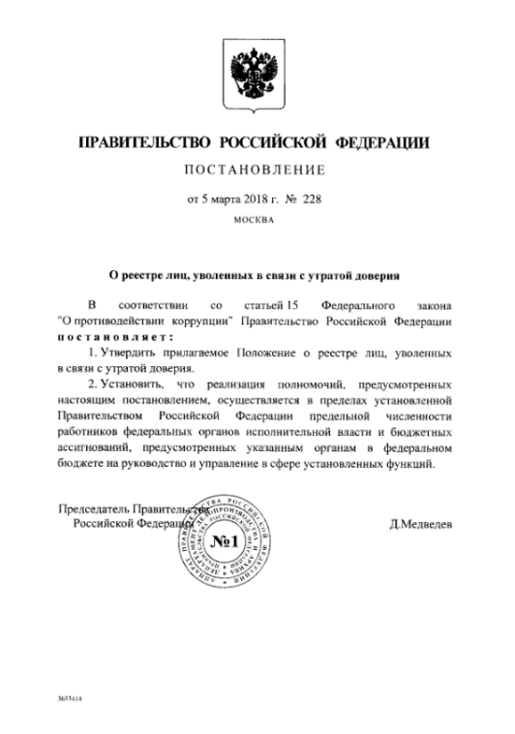
Конфликт интересов
22
Непринятие стороной конфликта интересов мер по предотвращению или урегулированию – правонарушение, влекущее увольнение(освобождение от должности) в связи с утратой доверия
Пункт 7.1 статьи 81 Трудового кодекса Российской Федерации от 30.12.2001 № 197-ФЗ
! Сведения о применении взыскания в виде увольнения в связи с утратой доверия за совершение коррупционного правонарушения включаются в реестр лиц, уволенных в связи с утратой доверия, который размещен на официальном сайте федеральной государственной информационной системы в области государственной службы в информационно-телекоммуникационной сети «Интернет» https://gossluzhba.gov.ru/reestr
По состоянию на 20 апреля 2023 г. размещены сведения в отношении 3767 бывших гражданских и муниципальных служащих, руководителей учреждений, в том числе за непринятие мер по предотвращению и (или) урегулированию конфликта интересов.
Данная мера направлена на:
-повышение доверия общества к государственным структурам;
-обеспечение условий добросовестного и эффективного исполнения должностных обязанностей;
-исключение злоупотребления должностным положением

Slide 23
Спасибо
за внимание!
23
Телефоны отдела
Администрации Губернатора Новгородской области
по профилактике коррупционных и иных правонарушений 777-181(доб.2031,2032,2033,2034,2035)

